Slide 1

Python Developer. Professional
Библиотека Numpy, вектора и матрицы
otus.ru

Slide 2


Проверить, идет ли запись
Меня хорошо видно && слышно?
Ставим “+”, если все хорошо “-”, если есть проблемы

Slide 3

Python Developer. Professional Библиотека Numpy, вектора и матрицы
Тема вебинара
Игорь Стурейко
Руководитель курсов: Reinforcement Learning, ML Professional, ML Basic, MLOps, FinML
Teamlead, главный инженер проекта,
Физический факультет МГУ, PhD теоретическая физика
Опыт:
Более 15 лет занимался прикладной математикой и мат моделированием
(Data Scientist) (Python, С++) в НИИ ПАО Газпром
@stureiko (TG)
LinkedIn: igor-stureiko
@rl_fintech (Мой канал о моделях в бизнесе)

Slide 4











Правила вебинара
Условные обозначения
Индивидуально
Время, необходимое на активность
Пишем в чат
Говорим голосом
Документ
Ответьте себе или задайте вопрос
Активно участвуем
Off-topic обсуждаем в учебной группе
Задаем вопрос
в чат
Вопросы вижу в чате, могу ответить не сразу

Slide 5
Карта курса
Python Advanced
Web. Django. FastAPI.
DataEngineering
Highload
Проектная работа

Slide 6

Маршрут вебинара
Массивы в NumPy
Векторы и матрицы
Арифметика с векторами
Индексирование и срезы
Изменение размера
Сортировка и удаление дубликатов
Универсальные функции
Линейная алгебра
Статистические операции
Рефлексия

Slide 7
Цели вебинара
К концу занятия вы сможете
1. | Создавать и работать с массивами NumPy
2. | Поймете применение NumPy для математических и статистических операций с векторами и матрицами

Slide 8
Смысл
Зачем вам это знать
1. | Быстрые математические операции с векторами и матрицами

Slide 9
Библиотека NumPy

Slide 10
(сокращенно от Numerical Python)
поддержка многомерных массивов (включая матрицы);
быстрые векторные операции;
стандартные алгоритмы работы с массивами;
эффективная описательная статистика;
соединение разнородных наборов данных;
описание условной логики в виде выражений-массивов вместо циклов с ветвлением if–elif–else;
групповые операции с данными

Slide 11
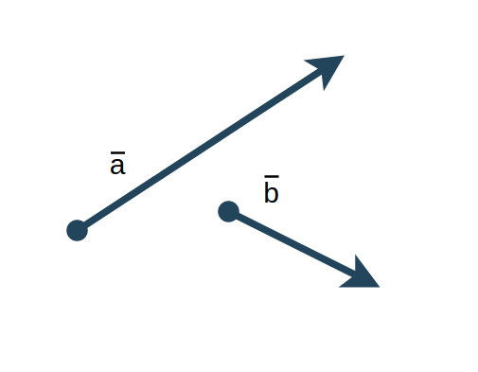
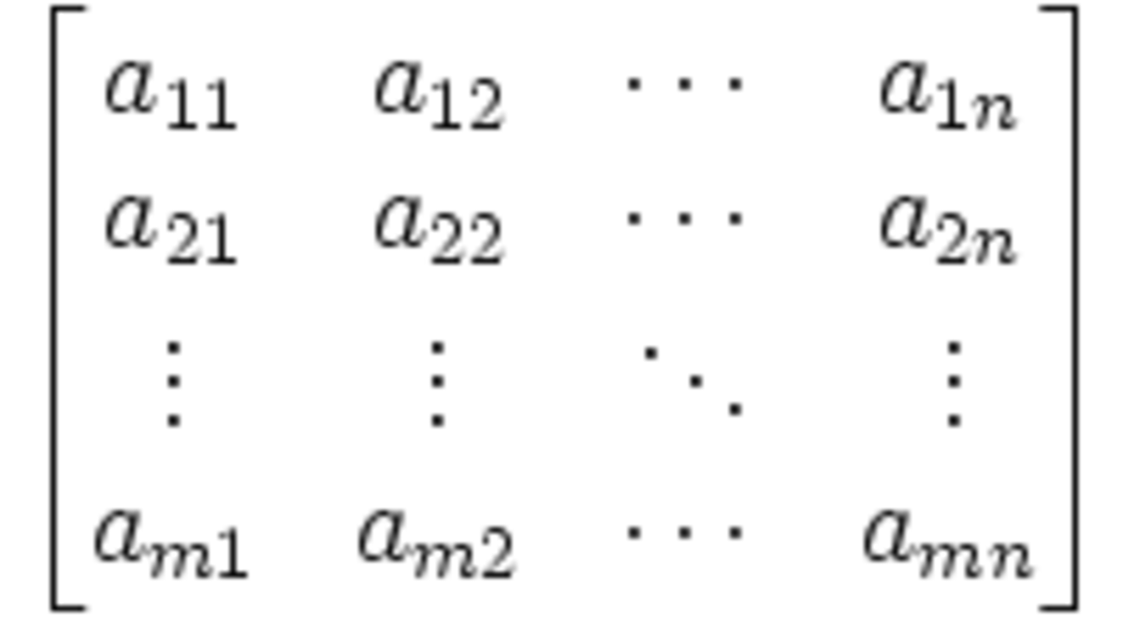
Вектор и матрица
Вектор - математический объект, характеризующийся величиной и направлением.
Вектор можно рассматривать, как одномерный массив, значения которого соответствуют величине по каждой из осей.
Матрица – многомерный массив.
Пример – двумерной матрицы.

Slide 12
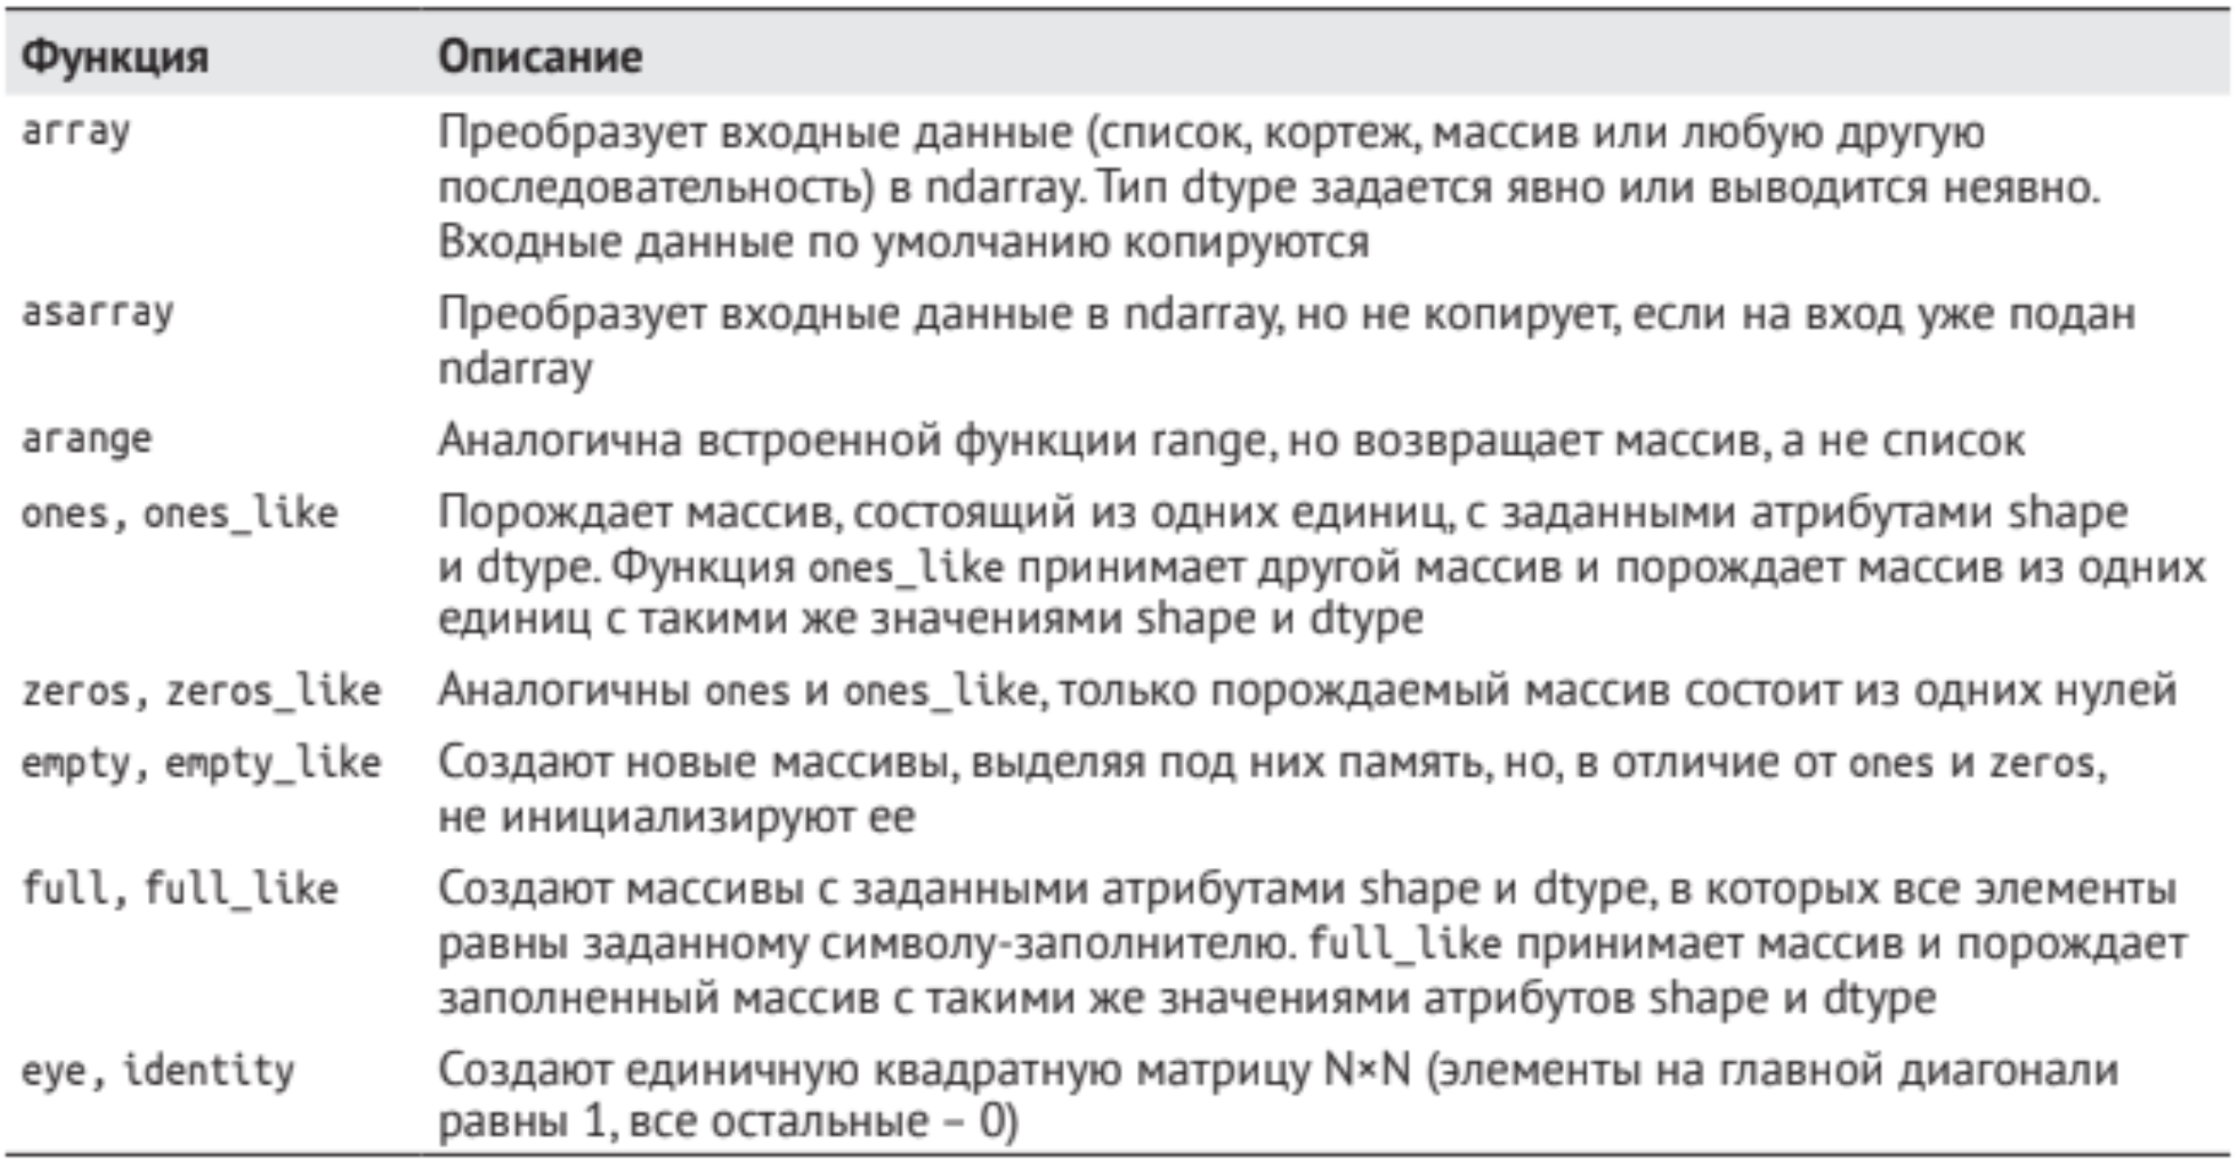
Создание массивов в NumPy

Slide 13
Типы данных
Тип данных | Описание
Int8, uint8 | Короткое целое (от -128 до 127) и Целое число без знака (от 0 до 255)
Int16, uint16 | Целое число (от -32768 до 32767) и Целое число без знака (от 0 до 65535)
Int32, uint32 | Целое число (от -2147483648 до 2147483647) и Целое число без знака (от 0 до 4294967295)
Int64, uint64 | Целое число (от -9223372036854775808 до 9223372036854775807) и Целое число без знака (от 0 до 18446744073709551615)
float16 | Число с плавающей точкой половинной точности
float32 | Число с плавающей точкой одинарной точности
float64 | Число с плавающей точкой двойной точности
float128 | Число с плавающей точкой расширенной точности
complex64, complex128, complex256, | Комплексные числа, действительная и мнимая часть которых представлена соответственно типами float32, float64, float128
bool | Бинарный тип, хранит True или False
object | Тип сложного объекта

Slide 14
Индексирование двумерного массива
Выражение
Форма
Выражение
Форма
arr[3, 3]
(3, 3)
arr[3, 3]
(3, 3)
arr[:2, 1:]
(2, 2)
arr[:, :2]
(3, 2)
arr[2]
arr[2, :]
arr[2:, :]
(3,)
(3,)
(1, 3)
arr[1, :2]
arr[1:2, :2]
(2,)
(1, 2)

Slide 15
Математические функции
Функция | Описание
abs, fabs | Вычисляет абсолютные значения каждого элементов массива
sqrt | Вычисляет квадратный корень из каждого элемента массива
square | Вычисляет квадрат каждого элемента массива
exp | Вычисляет экспоненту от каждого элемента массива
log, log10, log2, log1p | Вычисляет натуральный, десятичный логарифмы, логарифм по основанию 2 и log(1+x) соответственно
sign | Вычисляет знак каждого элемента: 1 (положительный элемент), 0 (ноль), −1 (отрицательный элемент)
ceil | Вычисляет наименьшее целое число большее либо равное каждого элемента массива
floor | Вычисляет наибольшее целое число меньшее либо равное каждого элемента массива
rint | Округляет элементы к ближайшим целым сохраняя dtype
modf | Возвращает дробные и целые части каждого элемента массива
isnan | Возвращает булев массив, указывающий является каждый элемент входного массива NaN (Not A Number)
isfinite, isinf | Возвращает булев массив, указывающий является каждый элемент конечным (не inf и не NaN) или бесконечным, соотвественно
cos, cosh, sin, sinh, tan, tanh | Обычные и тригонометрические функции
arccos, arccosh, arcsin, arcsinh, arctan, arctanh | Обратные тригонометрические функции
logical_not | Вычисляет истиное значение not x для каждого элемента (эквивалентно arr)

Slide 16
Математические функции
Функция | Описание
add | Складывает соответствующие элементы массивов
subtract | Вычитает соответствующие элементы второго массива из элементов первого
multiply | Перемножает элементы массивов
divide, floor_devide | Деление или деление с отбрасыванием остатка
power | Возведение элементов первого массива в степени указанные во втором массиве
maximum, fmax | Поэлементный максимум, fmax игнорирует NaN
minimum, fmin | Поэлементный минимум, fmin игнорирует NaN
mod | Поэлементный модуль (остаток от деления)
copysign | Копирует знаки элементов второго массива в элементы первого массива
greater, greater_equal, less, less_equal, equal, not_equal | Поэлементное сравнение (эквивалентны операторам >, >=, <, <= `==`, !=)
logical_and, logical_or, logical_xor | Вычисляет поэлементное значение истинности логической операций (эквивалентны операторам &, ` | `, ^)

Slide 17
Статистические функции
Функция | Описание
sum | Сумма всех элементов массива или вдоль оси. Массив нулевой длины имеет сумму, равную 0
mean | Арифметическое среднее. Массив нулевой длины имеет среднее значение NaN
std, var | Стандартное отклонение и дисперсия, соответственно, с возможностью задания степени свободы (по умолчанию знаменатель равен n)
min, max | Минимум и максимум
argmin, argmax | Индексы минимального и максимального элементов, соответственно
cumsum | Накопленная сумма элементов, начиная с 00
cumprod | Накопленное произведение элементов, начиная с 1

Slide 18
Линейная алгебра
Функция | Описание
diag | Возвращает диагональные элементы квадратной матрицы в виде одномерного массива или преобразует одномерный массив в квадратную матрицу с нулями вне диагонали
dot | Умножение матриц
trace | След матрицы — сумма диагональных элементов
det | Определитель матрицы
eig | Вычисляет собственные значения и собственные векторы квадратной матрицы
inv | Вычисляет обратную матрицу
pinv | Вычисляет псевдообратную матрицу Мура—Пенроуза
qr | Вычисляет QR разложение матрицы
svd | Вычисляет сингулярное разложение матрицы (SVD)
solve | Решает линейную систему Ax=b, где A — квадратная матрица
lstsq | Находит решение линейной системы Ax=b методом наименьших квадратов

Slide 19
Случайные значения
Функция | Описание
seed | Задает начальное значение для генератора случайных чисел
permutation | Возвращает случайную перестановку массива
shuffle | Случайным образом перемешивает последовательность
rand | Случайная выборка с равномерным распределением
randint | Случайная выборка целых чисел из заданного диапазона
randn | Случайная выборка с нормальным распределением, средним = 0, стандартным отклонением = 1
binomial | Случайная выборка с биномиальным распределением
normal | Случайная выборка с нормальным распределением
beta | Случайная выборка с бета распределением
chisquare | Случайная выборка с распределением хи-квадрат
gamma | Случайная выборка с гамма распределением
uniform | Случайная выборка с равномерным распределением в диапазоне [0, 1)

Slide 20

Вопросы?
Ставим “+”,
если вопросы есть
Ставим “–”,
если вопросов нет

Slide 21
Практика

Slide 22
Вопросы?
Ставим “+”,
если вопросы есть
Ставим “–”,
если вопросов нет

Slide 23
Список материалов для изучения
Документация NumPy
https://numpy.org/doc/stable/index.html
Работа с NumPy
https://habr.com/ru/articles/352678/
https://pythonworld.ru/numpy/1.html
Учебные задачи на NumPy
https://pythonworld.ru/numpy/100-exercises.html

Slide 24
Рефлексия

Slide 25


Рефлексия
С какими впечатлениями уходите с вебинара?
Как будете применять на практике то,
что узнали на вебинаре?

Slide 26
Заполните, пожалуйста,
опрос о занятии
по ссылке в чате

Slide 27
Приходите на следующие вебинары 11.09 – Библиотека Pandas, Series и Dataframe, методы для работы с ними
Спасибо за внимание!
Игорь Стурейко
Руководитель курсов: Reinforcement Learning, ML Professional, ML Basic, MLOps, FinML
Teamlead, главный инженер проекта,
Физический факультет МГУ, PhD теоретическая физика
Опыт:
Более 15 лет занимался прикладной математикой и мат моделированием
(Data Scientist) (Python, С++) в НИИ ПАО Газпром
@stureiko (TG)
LinkedIn: igor-stureiko
@rl_fintech (Мой канал о моделях в бизнесе)

